Slide 1
Kit « approche territoriale au Numérique responsable »
Passer de l’échelle de l’administration à celle du territoire
Ce support a été produit par l’ANCT lors de l’expérimentation lancée en novembre 2022 pour accompagner 6 collectivités territoriales pilotes dans l’élaboration de leur stratégie Numérique responsable. Il a ensuite été mis à jour à base des retours d’expérience des 18 collectivités territoriales ayant participé à la Vague 1, qui s’est déroulée entre septembre et décembre 2023.
Il est mis à disposition de tous les acteurs en libre-accès dans la boîte à outils Numérique responsable de l’ANCT pour servir de modèle.
Il peut donc être repris, modifié, complété. La typographie Marianne® est réservée aux administrations publiques.

Slide 2
Numérique responsable à l’échelle du territoire : Le contexte
Contexte environnemental
Le numérique représente …
Les collectivités contribuent activement à l’empreinte environnementale du territoire… Elles représentent 10 % de la consommation d’énergie sur leur territoire
3 à 4 %
des émissions mondiales de gaz à effet de serre
10 %
de la consommation énergique en France
1 tonne
de ressources utilisées ou de déchets produits par an pour répondre aux usages numériques d’1 personne en France
45 %
d’augmentation des émissions de gaz à effet de serre du numérique d’ici 2030
1
2
3
3
Contexte réglementaire
Au-delà d’être responsables de leur propre consommation et empreinte environnementale, les collectivités ont également des obligations quant à la réduction plus générale de l’empreinte de leur territoire.
Loi REEN
Article V « Promouvoir une stratégie numérique responsable dans les territoires »
Obligation pour les communes et EPCI de plus de 50 000 habitants de définir une stratégie Numérique Responsable (NR) au 1er janvier 2025
Loi de transition énergétique pour la croissance verte
Renforce le rôle des collectivités pour mobiliser leurs territoires
Obligation pour les EPCI de plus de 20 000 habitants d’élaborer un PCAET (plan climat-air-énergie territorial)
« L'empreinte environnementale du numérique », Arcep
« Numérique : lancement du programme Alt-Impact pour former aux gestes de sobriété énergétique », Ministère de l’Economie des Finances et de la Souveraineté Industrielle et Numérique
« Etude ADEME – Arcep sur l’empreinte environnementale du numérique en 2020, 2030 et 2050 »

Slide 3
Numérique responsable à l’échelle du territoire : Le contexte
Enjeux pour les collectivités
Dans un contexte environnemental et réglementaire qui responsabilise les collectivités sur la réduction de l’empreinte environnementale de leur territoire, celles-ci sont confrontées à différents enjeux :
… pour …
Répondre aux objectifs nationaux (dont l’objectif national de neutralité carbone d’ici 2050)
Répondre aux attentes fortes des citoyens sur les enjeux écologiques
Investir dans l’approche territoriale, encore trop exploratoire, et l’intégrer harmonieusement avec les projets et démarches en cours
Faire adhérer un maximum d'acteurs clés
Optimiser l’impact de sa démarche Numérique Responsable
Une méthodologie proposée pour guider les collectivités
Il est crucial de se poser les bonnes questions au cours du passage de l’échelle de l’administration à celle du territoire. L’objectif de ce guide est donc de vous proposer des pistes de réflexion pertinentes à cette transition.
01
QUI MOBILISER ?
Identification des acteurs cibles
02
03
COMMENT LES MOBILISER ?
Identification des contenus et des formats selon les cibles
POUR QUELLES ACTIONS ?
Identification des actions clés à mener

Slide 4
1. Qui mobiliser ?
Identifier, cartographier et qualifier les acteurs du territoire et leurs actions réalisées sur le sujet du Numérique responsable en fonction de leur niveau de pertinence et d’engagement.
A
Formaliser la cartographie des acteurs : Quelles sont les typologies d’acteurs pertinents à l’échelle du territoire ?
Entreprises
Acteurs publics & semi-publics
Organismes associatifs
Citoyens
Elus
Universités
Hôpitaux
Institutions publiques / nationales
Directions du développement économique (ou équivalent)
Commissions consultatives des acteurs économiques (ou équivalent)
Autres collectivités territoriales :
Région
Département
Commune
Associations dans le Numérique Responsable (e.g. de la filière de seconde vie – réemploi, reconditionnement, recyclage)
Autres associations
Tout habitant du territoire
Entreprises (PME, ETI, grandes entreprises)
Entreprises dans le Numérique Responsable (e.g. de la filière de seconde vie – réemploi, reconditionnement, recyclage)
Entreprises du numérique
Entreprises des services de l’environnement
Autres
À arbitrer : Souhaite-t-on n’inclure que les entreprises locales ou également les entreprises non locales présentes sur le territoire ?
À arbitrer : Les ambitions NR de la collectivité sont-elles alignées avec celles d’autres acteurs publics ? Quelle échelle est souhaitée pour la démarche Numérique Responsable ?
À arbitrer : Souhaite-t-on n’inclure que les associations locales ou également les associations non locales présentes sur le territoire ?
À arbitrer : Souhaite-t-on inclure les non-résidents (e.g. des touristes) ?

Slide 5
1. Qui mobiliser ?
Identifier, cartographier et qualifier les acteurs du territoire et leurs actions réalisées sur le sujet du Numérique responsable en fonction de leur niveau de pertinence et d’engagement.
B
Comment identifier leurs actions déjà réalisées ?
Recherche (internet, rapports annuels, presse)
Recensement (envoi d’un questionnaire)
Contact direct (par mail ou téléphone de la structure en question)
C
Comment qualifier le niveau d’engagement des acteurs du territoire ?
Niveau 0
Non impliqué
Niveau 1 Sensibilisé au NR
Niveau 2
Acteur du NR
Niveau 3
Leader du NR

Slide 6
1. Qui mobiliser ?
Dans le contexte de cet exercice, il est possible d’effectuer le recensement à l’aide d’un tableau.
Type d’acteur | Nom de l’acteur | Type d’action Numérique Responsable | Description des actions NR identifiées | Niveau d’engagement estimé | Référent identifié et contact
Les actions identifiées peuvent être catégorisées suivant les 7 dimensions du Numérique responsable : Stratégie et gouvernance, Mesure, Transformation du numérique, Achats, Sensibilisation, Numérique pour une organisation éco-responsable

Slide 7
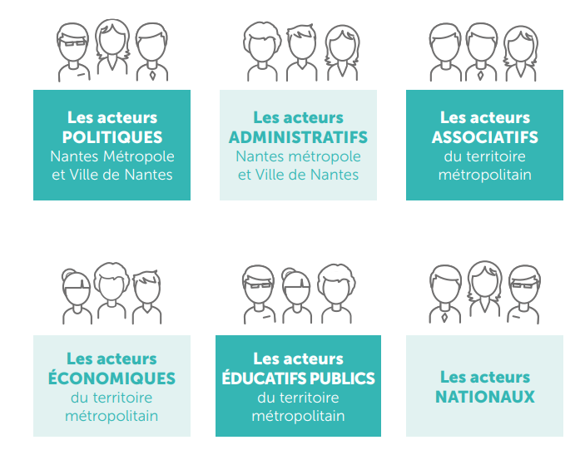
Exemples d’initiatives de mobilisation
d’acteurs du territoire
Nantes Métropole a catégorisé les acteurs de son territoire de la manière suivante dans sa stratégie Numérique responsable :
L’Agglomération La Rochelle a recensé les actions Numérique responsable réalisées par les structures présentes sur son territoire à l’aide de la catégorisation suivante :
Achat de matériels reconditionnés
Sensibilisation des collaborateurs au Numérique Responsable (écogestes, réduction des volumes d’impression, réduction du taux d’équipement des utilisateurs, économie d’énergie)
Allongement de la durée de vie des équipements utilisateurs
Eco-conception des services numériques (bonnes pratiques de développement des logiciels, site internet éco-conçu, hébergement des données dans un « green » data center)
Gestion de la fin de vie du matériel (filière de réemploi et recyclage)
Souveraineté des données (stockage en Europe, indépendance vis-à-vis des GAFAM)
Accessibilité des services numériques aux personnes en situation de handicap
Utilisation de l’open-source et logiciels libres
Inclusion numérique (formation de vos collaborateurs et/ou vos clients)
Les enjeux et moyens de mobilisation varient selon la taille de la collectivité. Ces éléments vous sont proposés à titre d’exemples et premières pistes de réflexion.

Slide 8
2. Comment les mobiliser ?
TYPOLOGIE D’ACTEURS
du cercle restreint au grand public
EXEMPLES DE MODALITÉS DE MOBILISATION PAR TYPE D’ACTEURS
Cercle 1 : Administration de la collectivité, partenaires et financeurs (ANCT, ADEME régionale, …)
Ateliers de formation spécifiques au Numérique responsable (ex : Fresque du Numérique)
Présentation du Numérique responsable dans certaines instances existantes
Affiches de communication au sein du bureau de l’administration
Accès à des ressources en ligne, des guides ou des modules d’e-learning (ex : MOOC de l’INR)
Mutualisation des initiatives Numérique responsable avec les partenaires
Cercle 2 : Structures du territoire motrices et engagées sur le Numérique responsable
Sessions de formation et webinaires en groupe pour approfondir les concepts clés du Numérique responsable
Communication spécifique aux acteurs engagés pour mettre en avant l’existant et encourager l’action commune
Organisation d’évènements et ateliers de travail spécifiques au NR permettant de fédérer les acteurs engagés et d’encourager l’échange d’expertise et de bonnes pratiques (ex : concertations publiques)
Cercle 3 : Tous les acteurs du territoire
Campagnes de sensibilisation à l’échelle du territoire
Publications sur les médias internes ou externes pour mettre en lumière les initiatives NR (presse, etc.)
Organisation d'événements à grande échelle, ouverts au grand public, tels que des présentations publiques
Création de communautés en ligne ou de groupes de discussion pour favoriser la participation active et le partage d'idées
Certaines solutions doivent s’appliquer à tous les acteurs. Il est notamment clé de mettre en place un système facilitant l’expression des besoins des acteurs du territoire afin qu’ils puissent solliciter la collectivité – devenue un acteur fédérateur et leader dans le domaine - sur des sujets de financement et de collaboration autour du Numérique responsable.

Slide 9
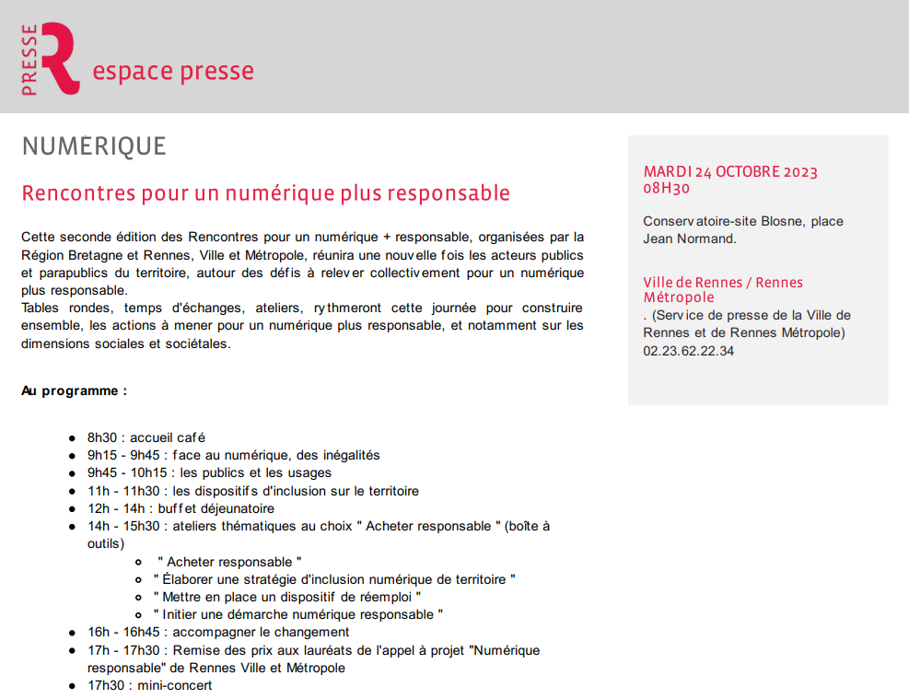
Exemples d’outils de mobilisation
d’acteurs du territoire
Affiches sur les éco-gestes numériques à destination du grand public
Affiches de communication à destination du grand public pour inciter les citoyens à s’engager sur le numérique
Evènement « Rencontre pour un numérique plus responsable » organisé par la Région Bretagne et Rennes, Ville et Métropole

Slide 10
3. Quelles actions ?
Mesurer l’impact environnemental du numérique à l’échelle territoriale
Aider les acteurs du territoire à mesurer leur empreinte numérique (mettre à disposition des outils, des méthodologies)
Accompagner les autres collectivités territoriales dans la définition de leur propre feuille de route NR ou dans l’identification de leviers de réduction d’empreinte
Connaitre pour mieux agir
Innover
Selon les objectifs de développement durable de la collectivité, identifier des solutions numériques permettant d’accélérer l’atteinte de ces objectifs
Développer et animer un réseau de partage NR sur le territoire (centralisation de tous les acteurs, mise en relation, organisation d’évènements,…)
Soutenir économiquement les projets NR (accompagnement au financement, inclure le NR comme critère pour des subventions, appel à projets,…)
Soutenir les acteurs de la filière de la seconde vie (les valoriser auprès du grand public via une campagne de communication)
Soutenir un numérique plus sobre & responsable
Intégrer une sensibilisation au NR pour tous les agents du territoire et des formations techniques ciblées pour les agents acteurs du numérique
Accompagner les établissements éducatifs pour intégrer des éléments de sensibilisation au NR (dans les programmes, à travers des évènements,…)
Impliquer les citoyens à travers la création d’un Conseil Citoyen du Numérique Responsable (ex : Rennes Métropole)
Mettre à disposition un guide d’utilisation responsable du numérique et le communiquer largement auprès du grand public
Sensibiliser et embarquer
Institutions publiques
Entreprises
Associations
Citoyens

Slide 11
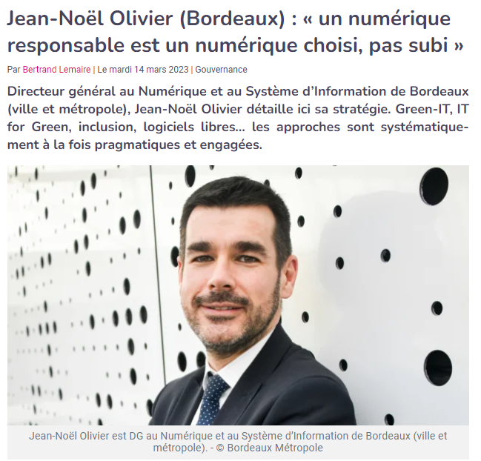
Exemples d’actions « Numérique responsable »
à l’échelle territoriale
Une page du site de la ville est dédiée au Numérique responsable + la ville a organisé une semaine du Numérique responsable
Partenariat avec l’association Envie 35 pour récupérer et reconditionner du matériel informatique de la ville et de la Métropole (800 ordinateurs, 50 smartphones et différents petits matériels - câbles, chargeurs,…)
Mutualisation des services numériques sur 18 communes (dont la ville de Bordeaux)
30% de gain d’énergie
2024 :
Organisation d’une collecte du matériel IT à l’échelle de la métropole (citoyens, entreprises, agents)

Slide 12
Conclusion & prochaines étapes pour l’approche territoriale
Structurer en interne
Commencer de manière incrémentale
Viser des actions « gains rapides »
Afin d’avoir une démarche claire et responsabilisante, avec un suivi régulier et des objectifs pertinents permettant de garantir un déploiement optimal et durable de la démarche à l’échelle territoriale
Afin d’être en mesure d’optimiser les points positifs, éviter la prise de risque et l’obsolescence de la démarche (le Numérique est un domaine en évolution constante et rapide) et garantir des résultats plus long terme à l’échelle du territoire
Afin de créer une dynamique positive et encourager les parties prenantes mobilisées au cours de la démarche à continuer à s’engager sur le Numérique responsable

Slide 13
Fin du guide sur l’approche territoriale

